Slide 1
2018-2019-es tanév
12.N

Slide 2

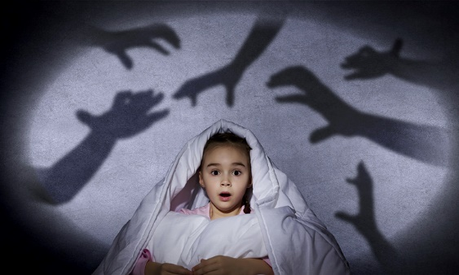
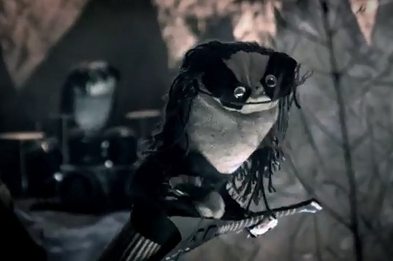
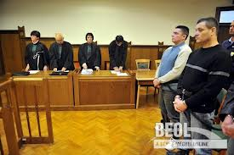
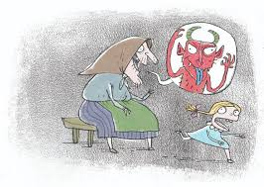
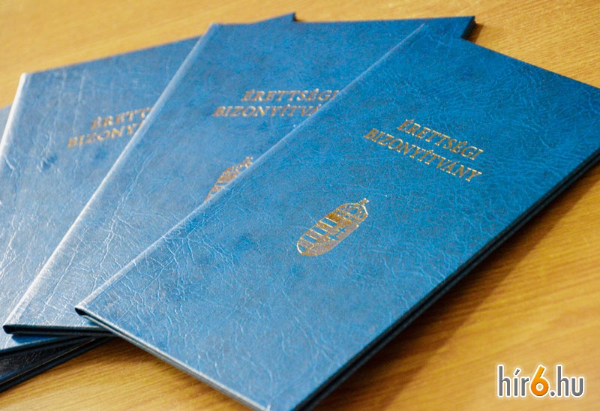
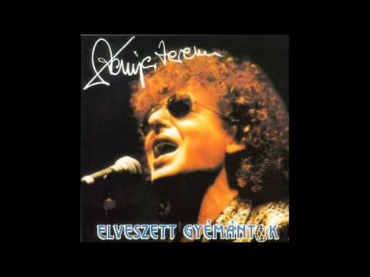
A 12. év kihívásai

Slide 3
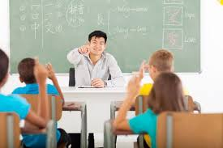
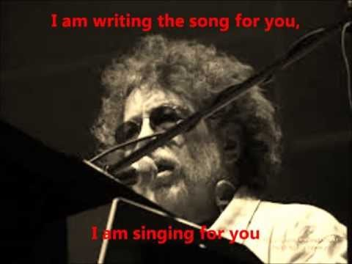
Ahogy a másik oldalról látszik…

Slide 4
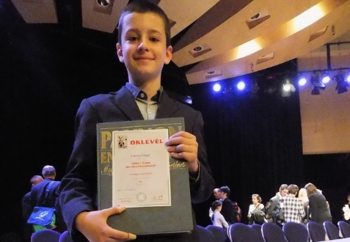
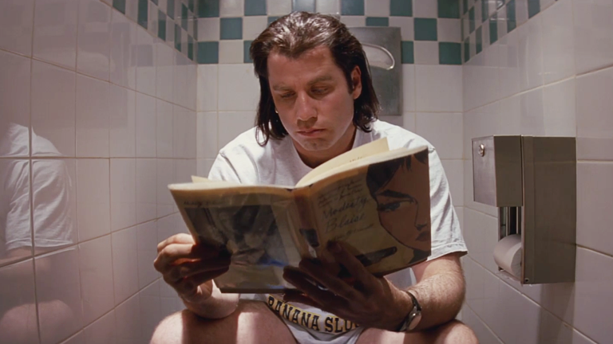
Hogy lehet túlélni? Avagy mi történik, ha
tanulok?
Valamit lezárhatok☺
csak úgy csinálok, mintha tanultam volna?
Nem szabadulok már soha a tanulástól☹

Slide 5
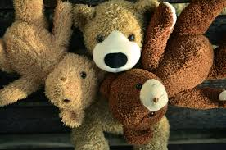
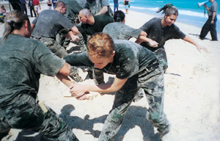
De előtte, ami jó a 12. évfolyamon…
Még egy csapat vagyunk:
Van tétje ennek a tanévnek:

Slide 6
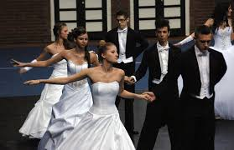
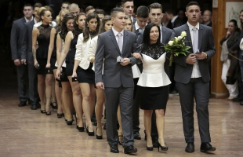
Nézzük konkrétan:
A szalagavató tervezett hete:01.02-01.05.
A ballagás tervezett napja:2019.05.04., természetesen szombat.

Slide 7
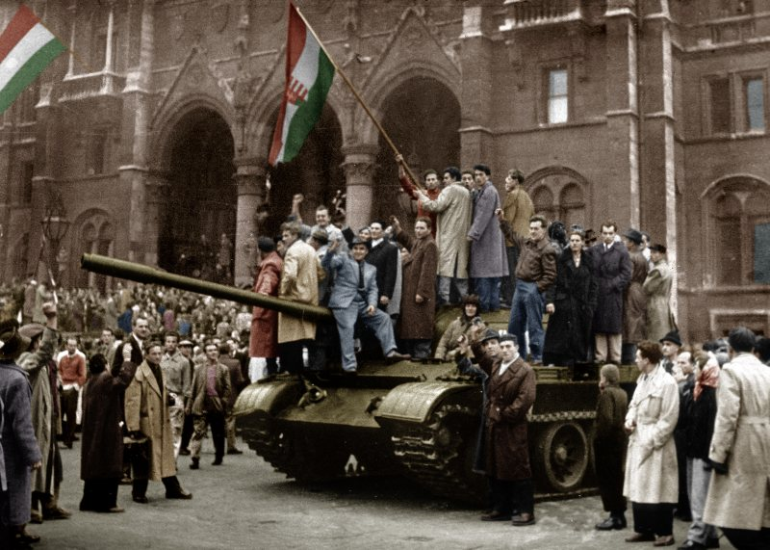
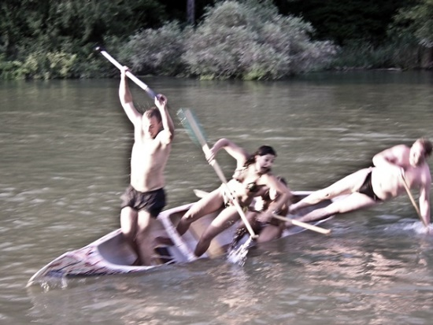
És addig?
Osztálykirándulás?
Műsor: rendhagyó október 23.

Slide 8
Éves program összefoglalva:
09. kirándulás Esztergomba-osztálykirándulás?
10.október 23. ünnepély
11. színház
12.szalagavató
01.02-05. szalagavató hete
02.jelentkezés továbbtanulásra
03. színház
04.készülés az érettségire
05-06. érettségi

Slide 9

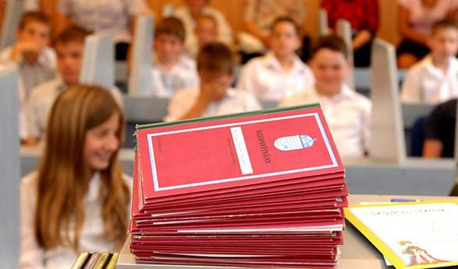
A tanév indításához szükséges dokumentumok

Slide 10
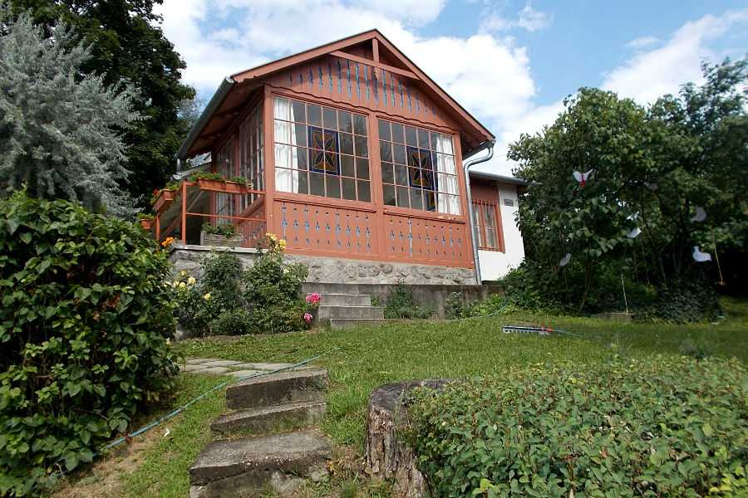
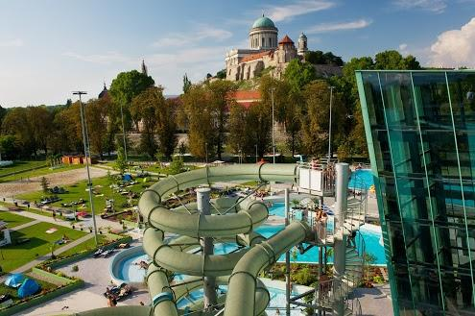
Esztergom

Slide 11
Kérdések és válaszok:
A szalagavató rendje milyen lesz?
Szlobodnik tanárnő válasza:
„Fontosabb szabályok:
Osztályprodukció maximum 15 perces lehet.
Keringő maximum 7 perces lehet be és kivonulással, meghajlással együtt.
Összesen max. 4 keringő lehet, keringőnként legfeljebb 5 osztály diákjai táncolhatnak, minimum 6 pár egy keringőben, maximum nincs, de 20 párnál több nem mutat jól a színpadon. Egy osztályból maximum 3 keringőben szerepelhetnek diákok. Egy diák legfeljebb EGY keringőben szerepelhet! A keringőhöz minden csoport maga szerez betanító tanárt.
Osztályprodukció és keringő próbák csak tanítási órákon kívül lehetnek.
Az osztályprodukció és a keringők időtartamának ellenőrzésére a szerdai (2019. január 02.) főpróbán kerül sor. Amennyiben valaki nem tartja be a megadott műsoridőt, ott a helyszínen rövidítjük le a produkciót, és nem lehet hosszabb az előre kiadottnál!
A keringők sorrendjét sorsoljuk, az osztályprodukciók sorrendjét a keringőkhöz képest alakítjuk ki.

Slide 12
Szalagavató szabályai (folytatás):
Csak 12. évfolyamos Boronkays diákok szerepelhetnek a műsorokban, tehát külsős, magasabb vagy alacsonyabb évfolyamos szereplő nem lehet sem az osztályprodukcióban, sem a keringőben!!!
Külön szólóprodukció nem lehet! (csak ami az osztály 15 percébe belefér!)
Vetítés csak úgy lehetséges osztályprodukció közben, hogy a színpadon is zajlik a műsor, nem pedig az osztály áll vagy ül és nézi a képeket. A kivetítésen egyszerre csak egy fénykép legyen látható és annak legalább 3 mp-ig ott kell lennie, egyébként nem élvezhető a vetítés. A vetítést javasolt videó állományként megvalósítani.
Szalagtűzésnél az osztály 3 sorban fog felállni a színpadra, először a 3. sor, utána a 2. sor, utoljára az első sor jön be, természetesen egyesével név szerint szólítva, csak az iskola 11-es lányai tűzhetnek szalagot és nincs kívánságműsor, hogy kinek ki tűzzön. A diákok magassági sorrendben érkezzenek a szalagtűzéshez. Először a legmagasabbak, s a végén a legalacsonyabbak a jól fotózhatóság (láthatóság) miatt. A sorrendet előre be kell állítani és le kell adni.

Slide 13
Szalagavató szabályai(folytatás 2.)
Csak 12. évfolyamos Boronkays diákok szerepelhetnek a műsorokban, tehát külsős, magasabb vagy alacsonyabb évfolyamos szereplő nem lehet sem az osztályprodukcióban, sem a keringőben!!!
Külön szólóprodukció nem lehet! (csak ami az osztály 15 percébe belefér!)
Vetítés csak úgy lehetséges osztályprodukció közben, hogy a színpadon is zajlik a műsor, nem pedig az osztály áll vagy ül és nézi a képeket. A kivetítésen egyszerre csak egy fénykép legyen látható és annak legalább 3 mp-ig ott kell lennie, egyébként nem élvezhető a vetítés. A vetítést javasolt videó állományként megvalósítani.
Szalagtűzésnél az osztály 3 sorban fog felállni a színpadra, először a 3. sor, utána a 2. sor, utoljára az első sor jön be, természetesen egyesével név szerint szólítva, csak az iskola 11-es lányai tűzhetnek szalagot és nincs kívánságműsor, hogy kinek ki tűzzön. A diákok magassági sorrendben érkezzenek a szalagtűzéshez. Először a legmagasabbak, s a végén a legalacsonyabbak a jól fotózhatóság (láthatóság) miatt. A sorrendet előre be kell állítani és le kell adni.

Slide 14
Szalagavató szabályai 3.
A fellépéshez szükséges ruhákat, eszközöket az osztály biztosítja, kivételt képez a Műv. Ház tulajdonában lévő hang- és fénytechnika. Különleges berendezéshez esetleg Műv. Ház engedély kell.
A Művelődési Ház két rádiós mikrofont biztosít, három térmikrofont, erősítést, kivetítőt 1024x768-as felbontással. Kerülendő a sok beszéd az előadásokban, vagy ha mégis szükséges, akkor csak kevés embernek legyen beszéddel járó feladata. Javasoljuk, hogy csak a nagyon erős orgánumú fiatalok kapjanak szöveget!
A fellépésnél használt hanganyagok mp3 formátumúak legyenek, legfeljebb 192 kbit/s sűrűséggel (a 128 az ideális), a videó anyagok 1024*768-as felbontásúak legyenek, 128-192 kbps hangsávval, mp4 vagy wmv, vagy avi formátumban. A kértnél nagyobb felbontású anyagok betöltése/lejátszása akadozhat. Az ilyen formátumban lévő anyagokat is ki kell próbálni az első adandó alkalommal!
  Egyáltalán nem javasoljuk a PowerPoint, Prezi és más prezentációk használatát, főként nem beágyazott média (videó, vagy hang) anyaggal, vagy komolyabb animációval. Ezek lejátszása – tapasztalataink szerint -, mindig szaggat, akadozik.
Egyeztetés a szülőkkel a pénzügyi háttérről, ne maradjon ki senki amiatt, hogy nem bírja kifizetni a költségeket!
Az iskola készíttet fényképeket és videofelvételt, amit előre lehet kérni, az őszi szülői értekezleten mérjük fel az igényt. (2 DVD-n szokott a tűzés és a műsor lenni.)
Saját fényképészt úgy hozhat egy osztály, ha tudatosítja vele, hogy nem mehet fel a színpadra és a színpad mögötti részre - sem a tűzés, sem a műsorok ideje alatt!
Közös dal kiválasztása a végzős diákok szavazásával történik a szervezőtanárok jóváhagyásával.
Minden tanuló a csütörtöki, pénteki és szombati előadásra is 2-2 db jegyet kap, osztályon belül lehet cserélni.
Fontosabb határidők:
osztályonként 1 fő nevének leadása Szlobodnikné Kiss Editnek, velük a Szalagavató facebook csoporton keresztül tartom a kapcsolatot, ők lesznek az összekötők a saját osztályuk felé: 2018. szeptember 03.

Slide 15
Szalagavató 4.
keringő névsor és a próbák időpontjának leadása (párokban, név + osztály megjelölés produkciónként és a tánctanár neve) Szlobodnikné Kiss Editnek: 2018. szeptember 27.
A közös dalnak javasolt zeneszámok leadása (előadó, cím, ha van tartalomszolgáltató oldal linkje, ahol a szám meghallgatható) Kemenes Tamásnak e-mail-ben (kemenes.tamas@boronkay.hu): 2018. október 1.
  Minden osztály megbíz két osztálytársat, akik a szavazáson az osztályuk véleményét képviselik, és a nevükben szavaznak. Szavazás: 2018. október 8., a második órában a Szérűskerti épületben, a helyszínről az osztályfőnökökön keresztül értesítjük az érintetteket.
Osztályprodukció címének leadása: 2018. november 05. (a cím az, ami a meghívóra rákerül)
keringők sorrendjének sorsolása Szlobodnikné Kiss Edit vezetésével: 2018. november 05-09-i héten
Meghívók rendeléséhez az osztályonként rendelt darabszámok leadása Szlobodnikné Kiss Editnek: 2018. november 16.
osztályműsor véglegesítése: 2018. november 30.
eszközök az osztályműsorhoz a Műv. Háztól (minél kevesebb vagy egyáltalán ne legyen!!!): 2018. november 30.
Jegyek kiadása (Szlobodnikné Kiss Edit): 2018. december 06.
Meghívók kiadása (Szlobodnikné Kiss Edit): 2018. december 13.
Jegyekkel és pénzzel való elszámolás (titkárság): 2018. december 12.
Tűzési sorrend leadása: 2018. december 12.

Slide 16
Szalagavató 5.
Osztályprodukció és keringő végleges hanganyagának leadása a kért formátumban és formában Kemenes Tamásnak: 2018. december 14.
Osztályprodukció, keringő betanításáért köszönetnyilvánításra van lehetőség a szombati előadáson a közös ének előtt, ehhez a rövid köszönőszövegnek és a pontos névnek (akinek köszönetet mond a csoport) a leadása Szlobodnikné Kiss Editnek: 2019. január 02.
A szalagavató hete (tervezet, a szerződéskötés függvényében):
2019. január 02. szerda 12:00 és 19:00 között próba a Műv. Házban (osztályonként 50 perc!). A beosztást a szervezőtanárok készítik. A kiadott idő lejártával az adott osztály próbája véget ér, hogy a következőnek is rendelkezésére álljon az 50 perc. Tehát mindenki jól felkészülten és időben érkezzen a helyszínre, és ne ott ötleteljen, hogy mit is kellene csinálni.
2019. január 03. csütörtök:
10:00 - keringő próbák (keringőnként fél óra)
12:00 - szalagtűzés próbája, ahol minden végzősnek kötelező a részvétel (fodrász, kozmetikus, stb. időpontokat ne ide foglaljatok)
13:00 - közös dal próbája
14:00-tól ebédszünet
15:00 - műsorkezdés
2019. január 04. péntek 16:00 - műsorkezdés
2019. január 05. szombat 16:00 – műsorkezdés”

Slide 17
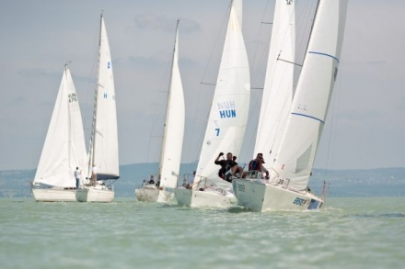
Sikeres és élménygazdag tanévet kívánok!

